Slide 1
PoS Systems
Baumann Sven, Kramlich Sandra, Schneider Dominik

Slide 2
Vision

Slide 3
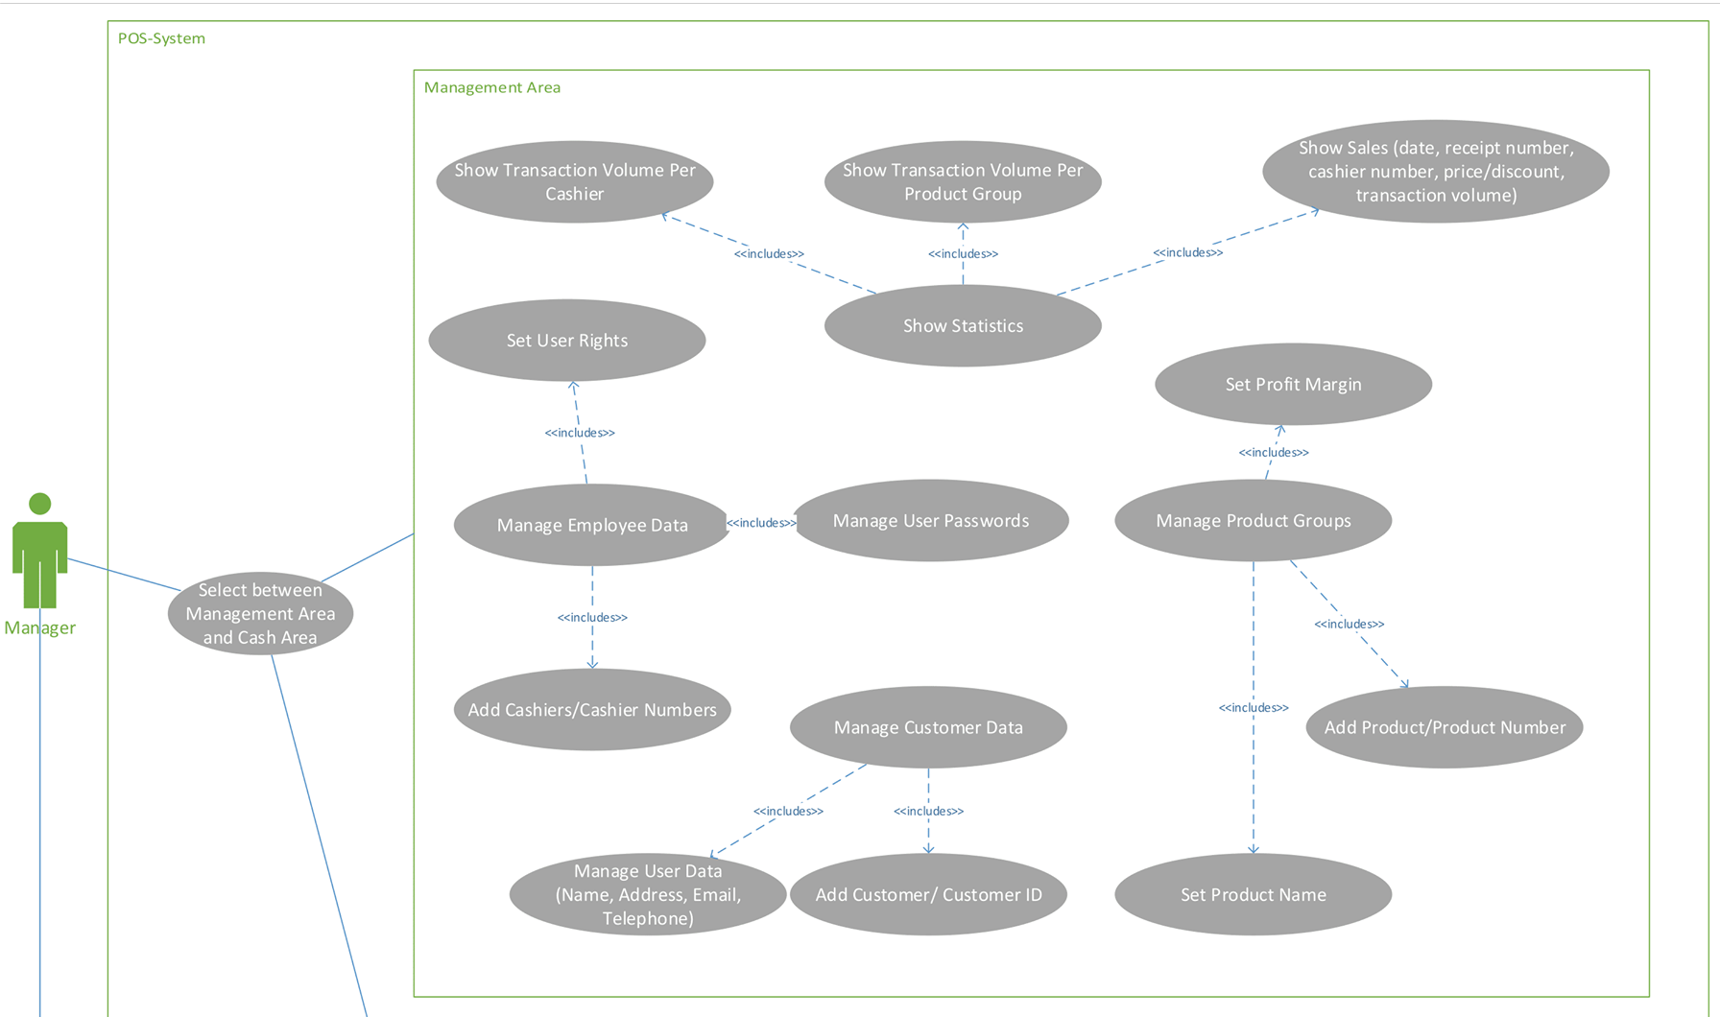
Use Case Diagram
Notes:
- Mehr Informationen sind dem Software-Requirement-Specification-Document zu entnehmen

Slide 4
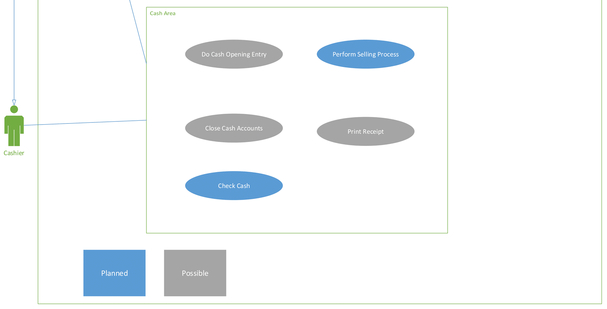
Use Case Diagram
Notes:
- Mehr Informationen sind dem Software-Requirement-Specification-Document zu entnehmen

Slide 5
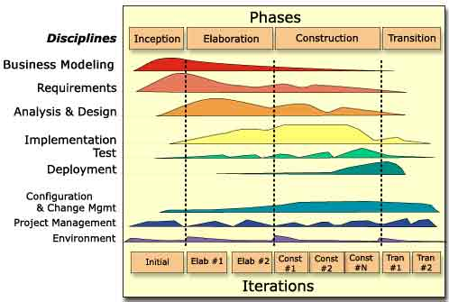
RUP (Rational Unified Process)
Notes:
-Projektmethodik
-Horizontal: Zeit & (Lebens-)Abschnitt während des Projekts
-Vertikal: Logische Gruppierung von Arbeitsfeldern

Slide 6
Long-Term Planning
Notes:
-Microsoft Project
-Inhalt ist dem Gantt-Diagramm zu entnehmen

Slide 7
Scrumming on Jira
Notes:
-Scrum: Agile Softwareentwicklung, wenig Bürokratie
-Iteratives Vorgehen

Slide 8
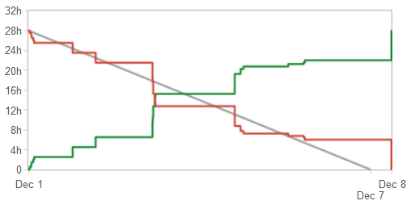
Burndown Chart (Elab #6)
Notes:
-Grau: Richtlinie
-Grün: Arbeitszeit
-Rot: Verbleibende Arbeitszeit

Slide 9
Framework
Notes:
-Spring

Slide 10
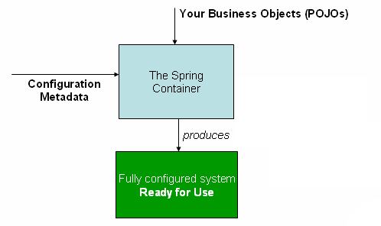
Spring
Notes:
-MVC (Model-View-Controller)

Slide 11
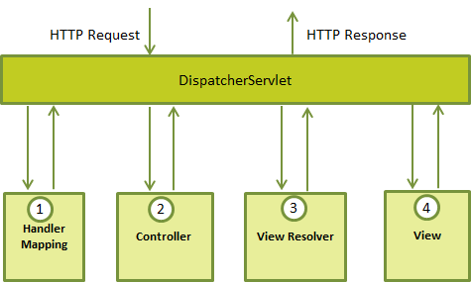
Spring MVC
Notes:
-MVC (Model-View-Controller)

Slide 12
Hibernate
Automatische Objekterzeugung aus Datenbank
Kein SQL in Code
DB Backend leicht austauschbar
Gute Integration in Spring

Slide 13
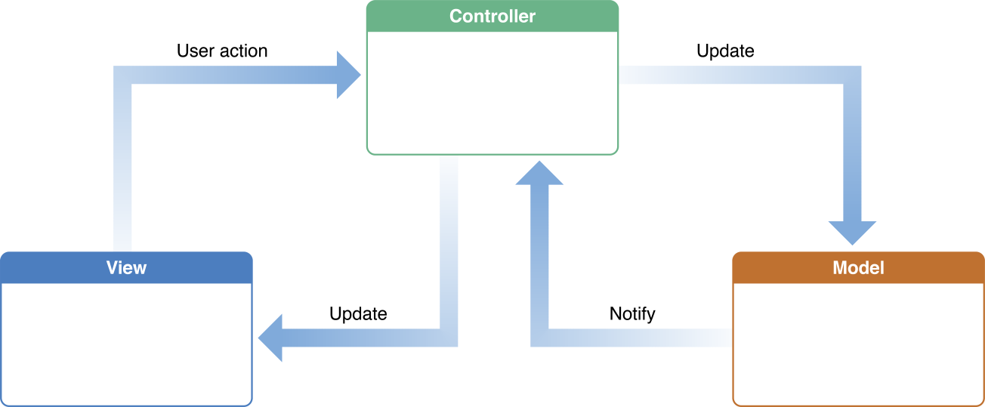
Architecture
PosBean
xhtml
Hibernate Classes
Notes:
-MVC (Model-View-Controller)

Slide 14
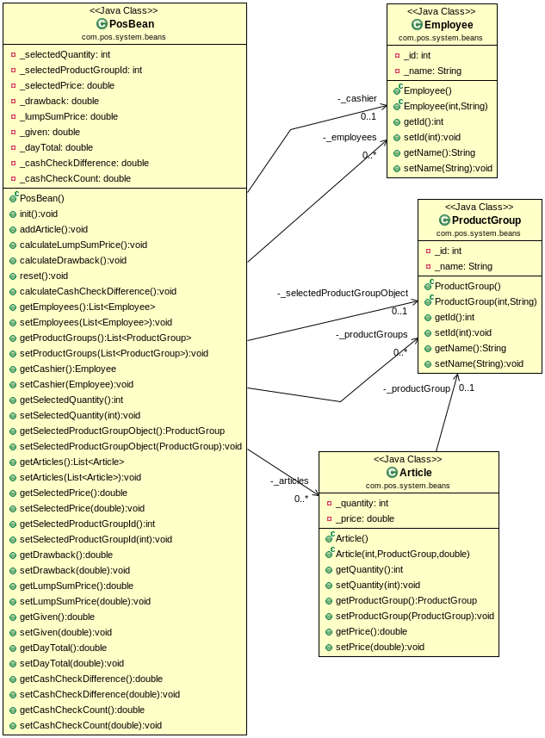
Class Diagram
View
Controller
Model
.xhtml

Slide 15
Demo

Slide 16
Automation

Slide 17
Testing
Video

Slide 19
Git Hub

Slide 20
Blog

Slide 21
Visions for the Future

